Slide 1
课题:深度学习概述
讲师:
2018-（周一）上课时间20:30-22:30

Slide 2
课程目录
目录
深度学习的应用场景
神经网络的起源
神经网络的基本结构

Slide 3
课程内容
深度学习的应用
语音识别
图像应用
大规模(大数据量)图片识别(聚类/分类)
基于图片的搜索服务
图片内容识别(具体图片内容信息)
NPL(自然语言)处理
游戏、机器人等
常见的机器学习领用应用(聚类、分类、回归等问题)

Slide 4
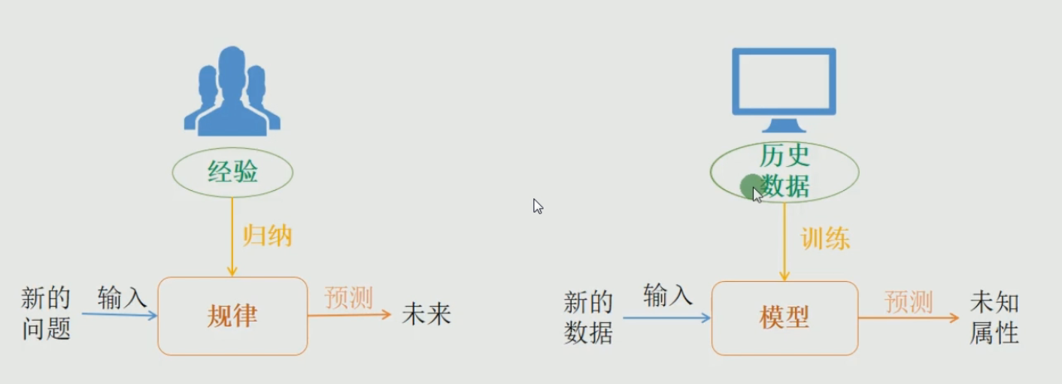
课程内容
机器学习回顾

Slide 5
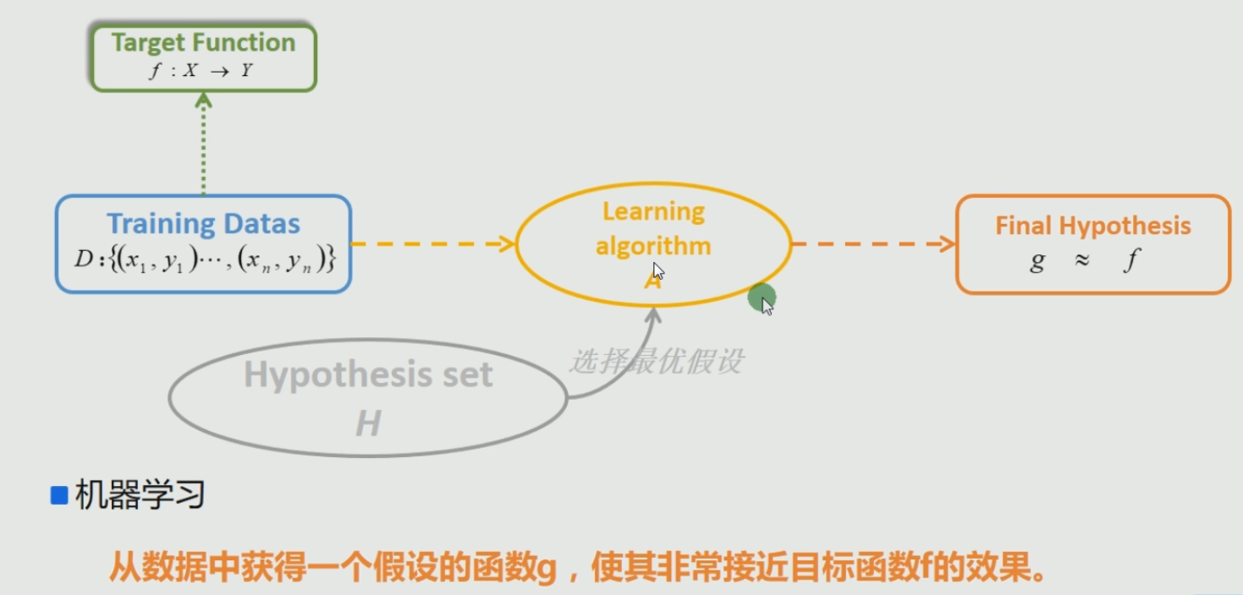
课程内容
机器学习回顾

Slide 6
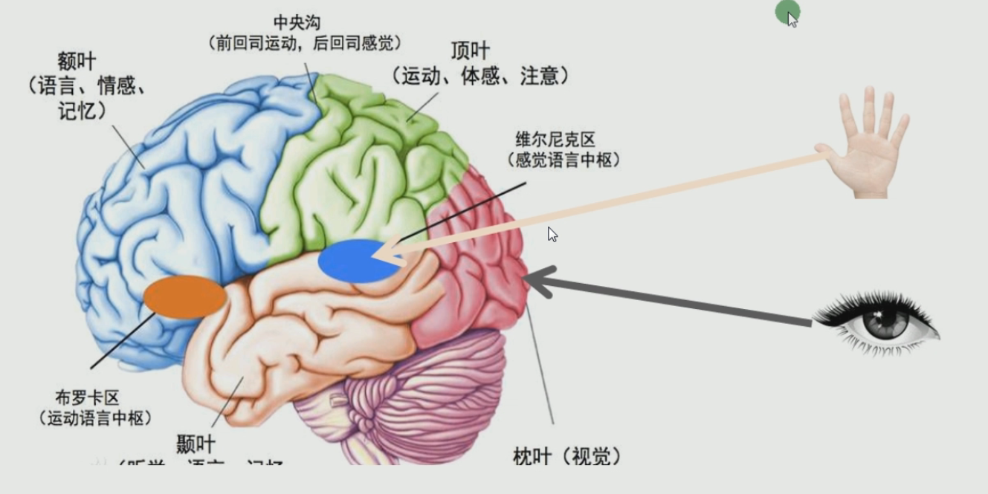
课程内容
神经网络来源之人的思考

Slide 7
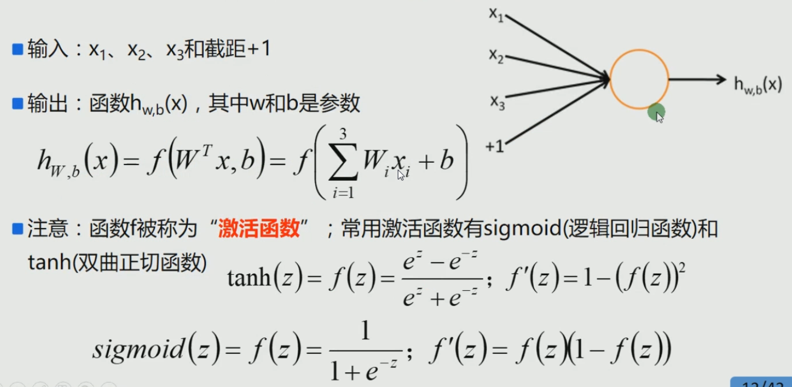
课程内容
神经网络来源之“神经元”

Slide 8
课程内容
神经网络来源之“神经元”

Slide 9
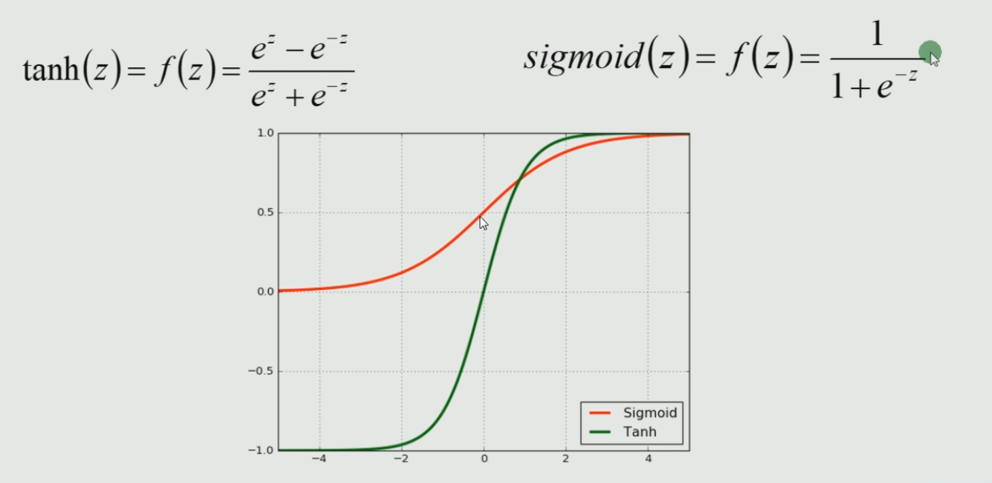
课程内容
神经网络来源之“神经元”

Slide 10
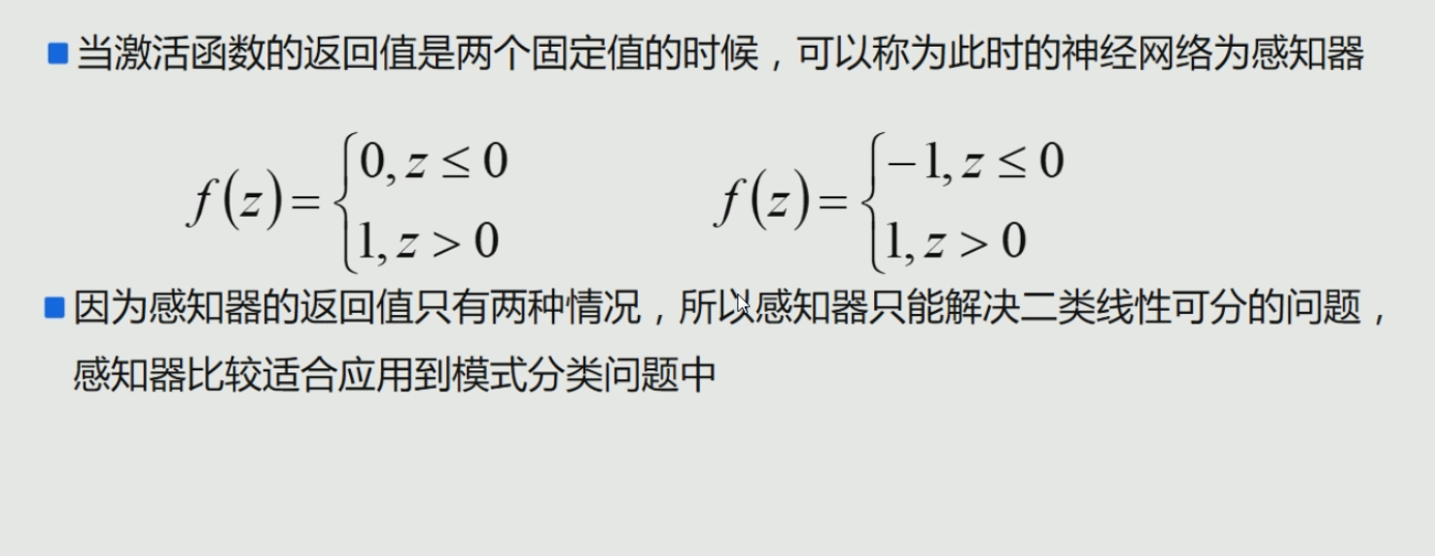
课程内容
神经网络之感知机

Slide 11
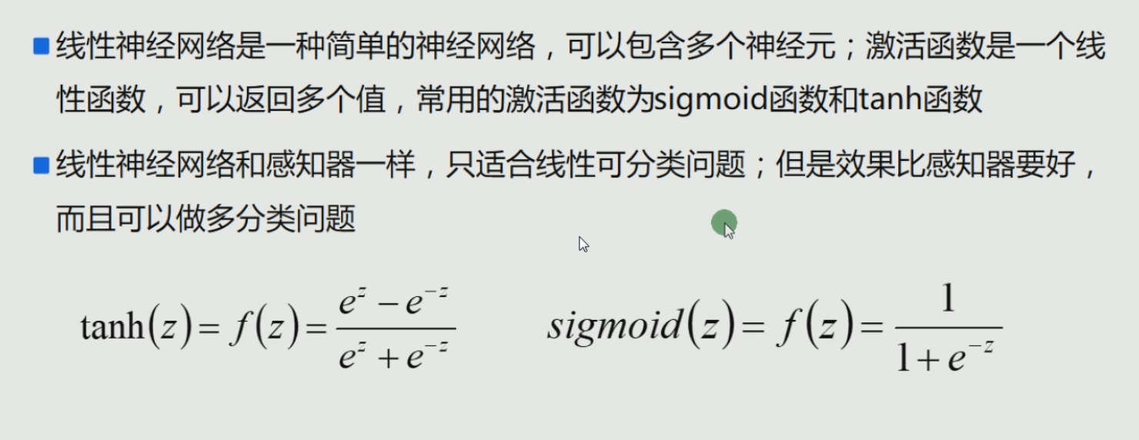
课程内容
神经网络之感知机

Slide 12
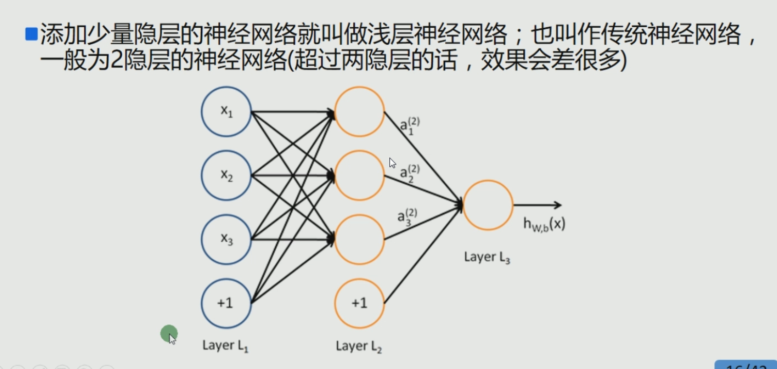
课程内容
神经网络之浅层神经网络

Slide 13
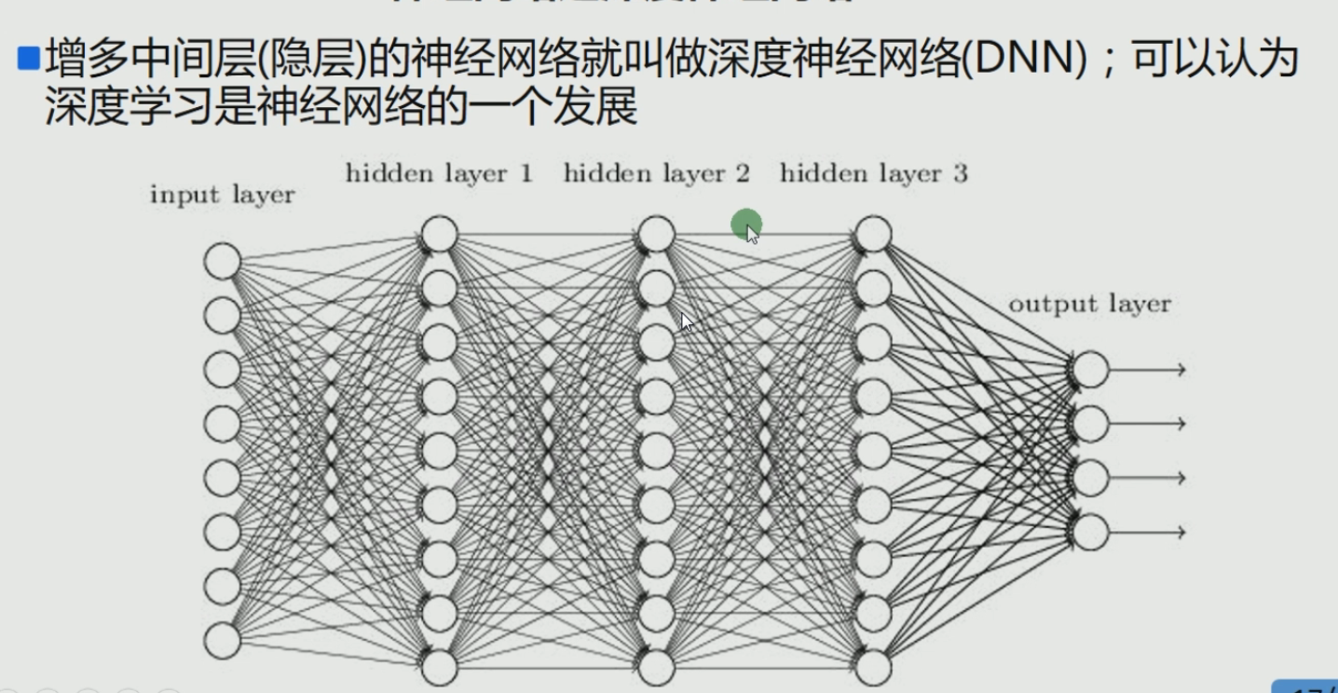
课程内容
神经网络之深度神经网络

Slide 14
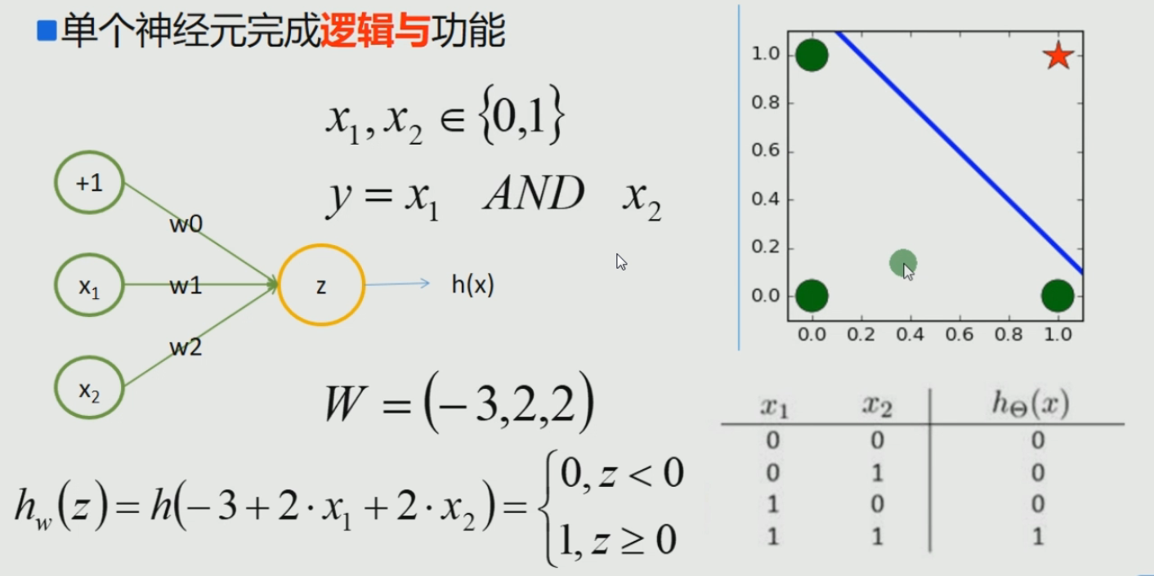
课程内容
神经网络直观理解-逻辑与

Slide 15
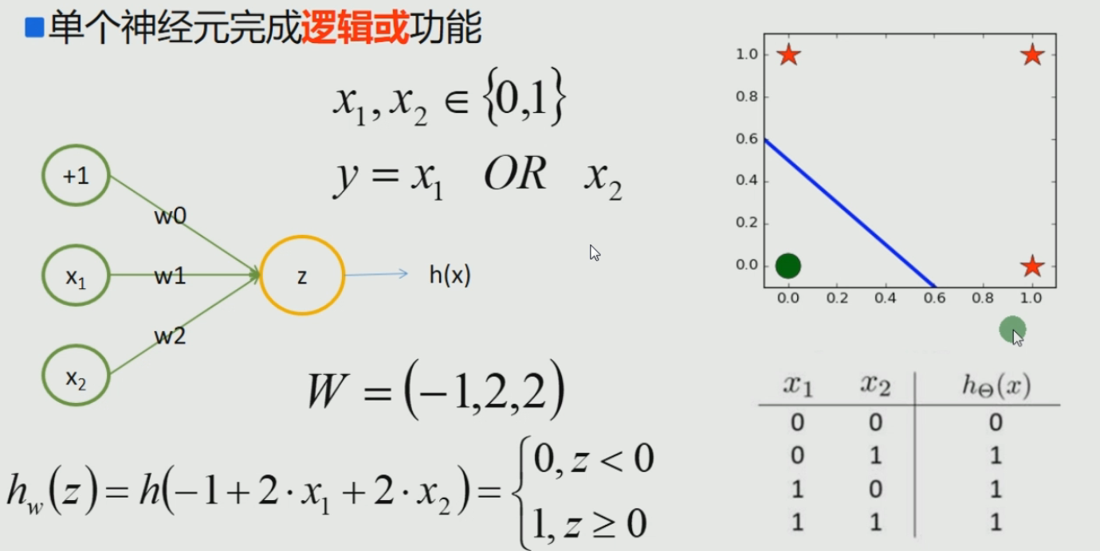
课程内容
神经网络直观理解-逻辑或

Slide 16
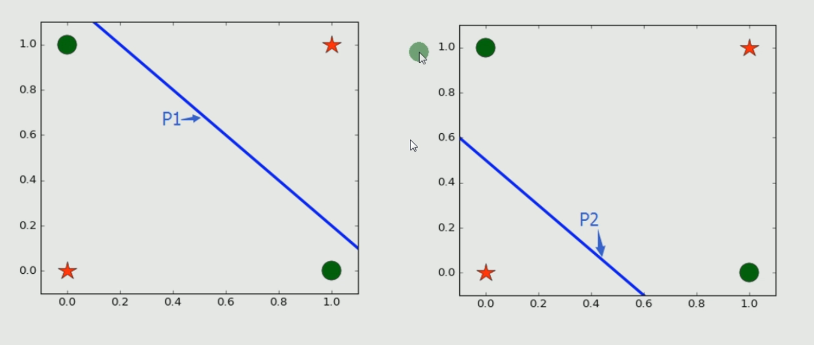
课程内容
神经网络直观理解-非线性可分

Slide 17
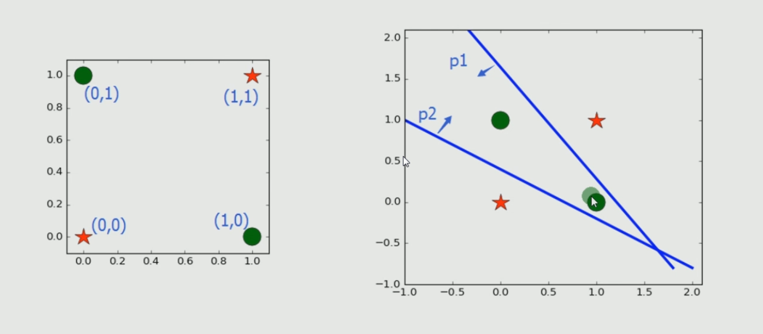
课程内容
神经网络直观理解-非线性可分

Slide 18
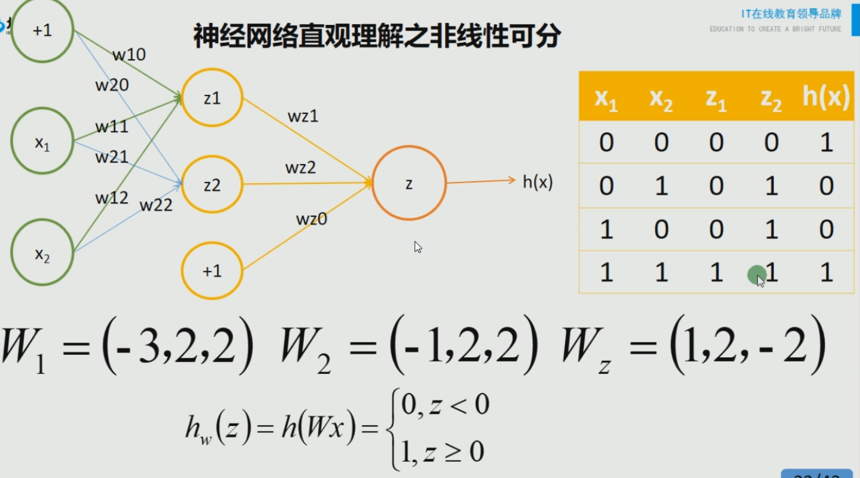
课程内容
神经网络直观理解-非线性可分

Slide 19


